Slide 1
富田地区スポーツクラブ代表各位
貴クラブ 富田地区ホームページ掲載のご案内
日頃は富田地区まちづくり協議会および広報部の活動にご理解、ご協力を賜りありがとうございます。
さて、この度、富田地区公式ホームページ（以下、HPと表記）に富田地区で活動されている各種スポーツクラブをご紹介するコーナーを設ける企画を考えております。対象とするクラブは小学生達が活動するクラブから、年配者の方々が活動されるクラブまでメンバーの年代を問いません。
未だに新型コロナウイルス感染の収束が見えない状況であり、皆様方にはクラブ活動にご苦慮されているとは存じますが、桜咲く春を迎えるにあたって皆さんの躍動されている姿、様子を少しでも富田の皆さんにお届けするお手伝いができればと考えております。
趣旨をご理解の上、ご協力の程宜しくお願い致します。
＜ お願い事項 ＞
次ページ以降の企画概要をお読みいただいて
● 3ページ目の「返信及び合意書」
● 4ページ目の「クラブ紹介」
を富田地区団体事務局（富田地区市民センター２階）まで提出ください。
（地区センター入口 左側にあるポストへの投函でも結構です）
● 提出期日 ＝ 令和4年 2月末日
お問い合わせ先 富田地区団体事務局 牧、金森
☎/Fax 059-366-1513
ﾒｰﾙｱﾄﾞﾚｽ t-syakyo@m4.cty-net.ne.jp
富田地区公式ﾎｰﾑﾍﾟｰｼﾞ https://tomida.org
( 1 )

Slide 2
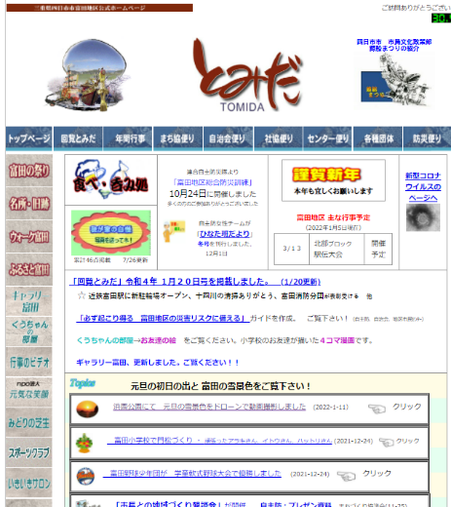
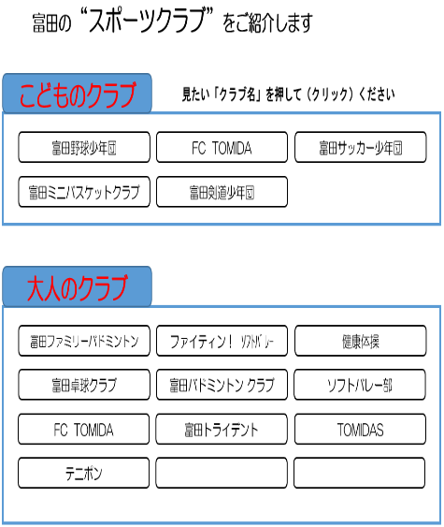
企画の概要
り
富田地区公式ホームページ（以下、HPと表示）で 富田地区で活動されているスポーツクラブの紹介をいたします。
①富田地区公式HPを開く
②スポーツクラブを開く
スポーツクラブ
クリックすると
③スポーツクラブ一覧が開く
④特定のスポーツクラブを開く
富田野球少年団
クラブ
紹介
クリックすると
⑤＜ クラブ紹介 ＞が開く
富田野球少年団の紹介
私たち富田野球少年団は、全国制覇を目指して頑張っています。野球をやってみたいと思う人は、是非、一度見学に来てください。
⑥さらに詳しい
＜ クラブ紹介 ＞が開く
HPがあるクラブは、HPへリンクします（繋ぎます）
YouTubeを活用している場合は、YouTubeへ
リンクします
連絡先：代表
富田 一郎
☎ 059-365-
クラブのHPは
URL:http ～
( 2 )

Slide 3
返信 及び 合意書
どちらかに 〇 をつけて下さい
1, 富田地区ホームページ（以下、HPと表記）へ
あなたのクラブを掲載してもいいですか？
2, あなたのクラブの参加メンバーは何人ですか？
3, 上記1,で HPへの掲載が「はい」の場合ーーー
1)「クラブ紹介」（添付4ページ）表を記入ください
2)クラブのHPやブログがある場合はURLを記入ください
自クラブのHPがない場合は、上位団体（四日市○○クラブ等）でもOKです
4, YouTube等を活用している場合、リンクしてもよい場合はURLを記入ください
5, 合意事項
1)富田地区HP広報部のHPから自クラブのクラブ紹介、自クラブのHP及び
YouTubeへリンクをとることに合意します。
2)自クラブのHP、YouTube、クラブ紹介に記載される写真等の個人情報に
関する対応は、自クラブの責任において自己管理致します。
3)自クラブから富田地区HP広報部へ個別に投稿依頼をする場合、その依頼
文書や写真等の情報に関しては、自クラブの責任に於いて依頼します。
はい
いいえ
人
令和4年1月現在
※URLがわからない場合は、団体名称を”漢字“で記入ください
※事務局も勉強中であり、全てのアプリに対応できませんのでご了承ください
令和4年 月 日
クラブ名：
代表者役職：
代表者名：
印
※2月現在の代表者名を記入ください
( 3 )

Slide 4
クラブ紹介
1, クラブ紹介の“文字数”は問いません。
2, 手書き原稿でもOKです。
3, 最終的にはA4サイズに統一して、富田地区公式HPにアップ
しますのでご了承ください。
クラブの紹介
連絡先
☎
( 4 )

